Slide 1

아시아경제 교육센터
포털 리뷰 기반 영화 추천 시스템
필름 이너사이드
통합테스트 결과보고서
Ver1.0
빅데이터 분석 기반 AI 서비스 개발 부트캠프
2팀 – 인사이드아웃
고정원, 고내리, 권지민, 이호제
Copyrightⓒ 아시아경제교육센터. All Rights Reserved.

Slide 2
변경 이력 관리
변경 이력
No. | 변경 내역 | 작성 |  | 검토
 |  | 일자 | 작성자 | 일자 | 담당자
1 | 초안 작성(ver0.1) | 2022.11.09 | 이호제 | 2022.11.10 | 이진영 강사
2 | 최종 검토(ver1.0) | 2022.11.11 | 고정원 | 2022.11.11 | 이진영 강사
Copyrightⓒ 아시아경제교육센터. All Rights Reserved.

Slide 3
Contents
테스트 개요
1.1 테스트 목적
1.2 테스트 시나리오
테스트 수행 내용
2.1 STEP1
2.2 STEP2
2.3 STEP3
2.4 STEP4
2.5 STEP5
Notes:
개발목적
개발근거
개발목적
기대효과
시스템 개요
조직구성
IA 구조도
개발 프로세스(SDLP)
개발환경 및 일정
개발환경
WBS

Slide 4
요구사항 정의
통합테스트 결과보고
1. 테스트 개요
1
테스트 목적
영화 리뷰를 수집/저장/정제하여 긍정/부정 리뷰로 나누고 긍정/부정을 예측할 수 있다.
2
테스트 시나리오
STEP | 테스트 시나리오 | 관련 UI
STEP 1 | NAVER 영화 리뷰 및 KOBIS 영화 정보 크롤링 데이터 csv 파일 저장 | OPER01
STEP 2 | DB 생성 및 TABLE 생성 csv 파일 데이터 각 TABLE에 삽입 | OPER02
STEP 3 | 원본 데이터 전처리, NAVER 리뷰 토큰화 정제된 데이터 DB TABLE에 저장 | OPER03
STEP 4 | 모델링 결과 (손실율 및 정확도) 의 시각화 | OPER04
STEP 5 | KOBIS 영화 정보 데이터 전처리 | OPER03
Copyrightⓒ 아시아경제교육센터. All Rights Reserved.

Slide 5
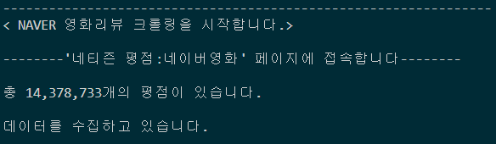
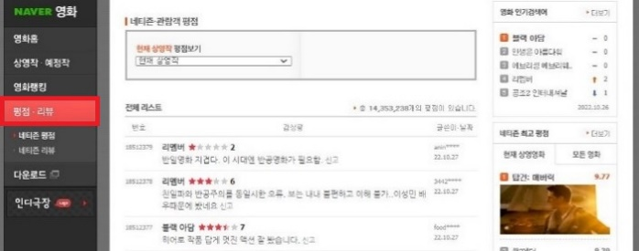
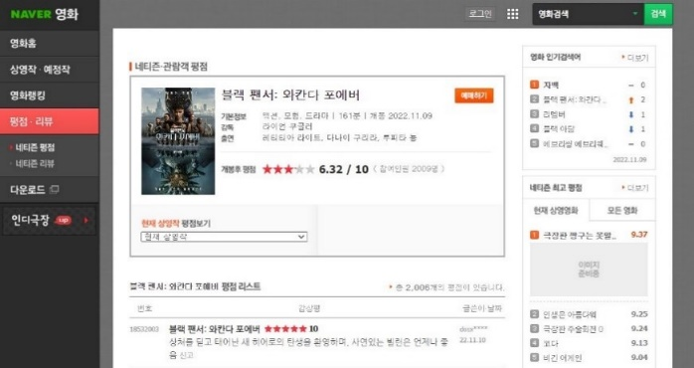
요구사항 정의
통합테스트 결과보고
2. 테스트 수행 내용
1
STEP 1
* UI – OPER01 참조
테스트 항목 | 기대결과 | 실행 결과 (Pass/Fail)
크롤링 안내 및 ‘NAVER 영화’ 접속 안내 출력 데이터 수집 안내 출력 |  | Pass
네이버 영화 리뷰 크롤링 후 페이지 넘어가기 영화 별 총점 크롤링 해당 영화 페이지 클릭 후 돌아오기 및 중복항목 제외 |  | Pass
Copyrightⓒ 아시아경제교육센터. All Rights Reserved.

Slide 6
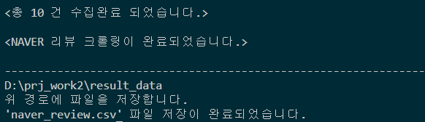
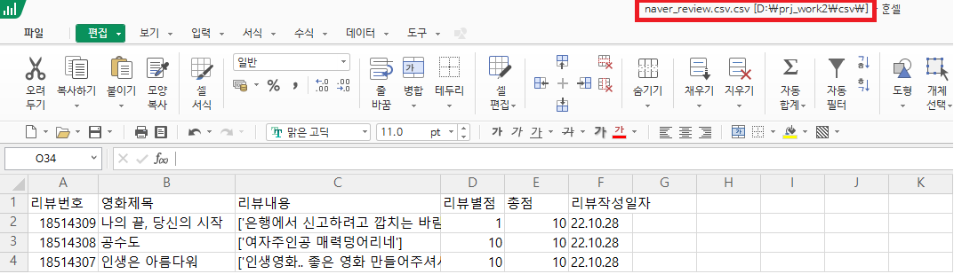
요구사항 정의
통합테스트 결과보고
2. 테스트 수행 내용
1
STEP 1
* UI – OPER01 참조
테스트 항목 | 기대결과 | 실행 결과 (Pass/Fail)
총 수집 건수 안내 및 크롤링 종료 출력 csv 파일 저장 위치 및 저장 완료 안내 출력 |  | Pass
csv 파일 저장 확인 naver_review.csv |  | Pass
Copyrightⓒ 아시아경제교육센터. All Rights Reserved.

Slide 7
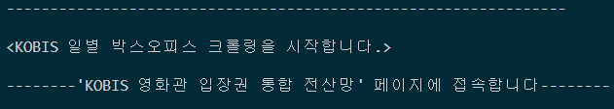
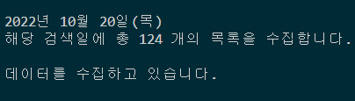
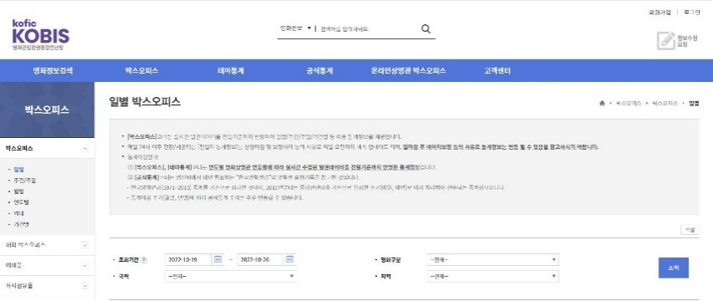
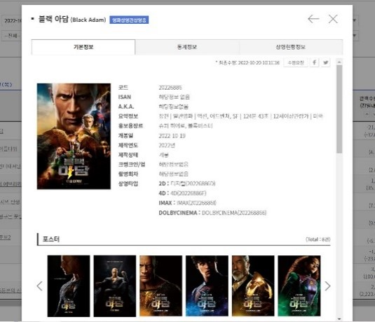
요구사항 정의
통합테스트 결과보고
2. 테스트 수행 내용
1
STEP 1
* UI – OPER01 참조
테스트 항목 | 기대결과 | 실행 결과 (Pass/Fail)
크롤링 안내 및 ‘KOBIS’ 접속 안내 출력 데이터 수집 안내 출력 |  | Pass
일별 박스오피스 날짜 조회 입력 후 크롤링 영화 정보 크롤링 해당 영화 클릭 후 팝업 창 닫기 (중복항목 제외) |  | Pass
Copyrightⓒ 아시아경제교육센터. All Rights Reserved.

Slide 8
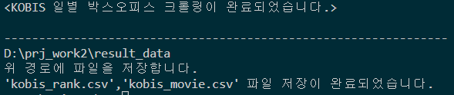
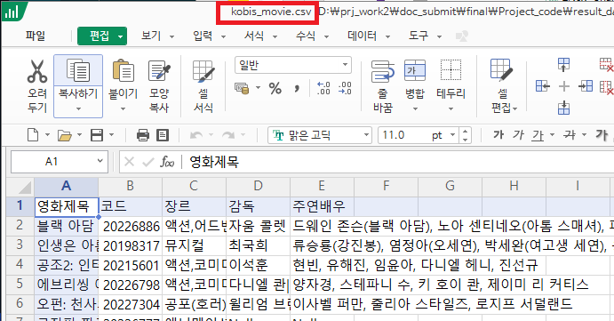
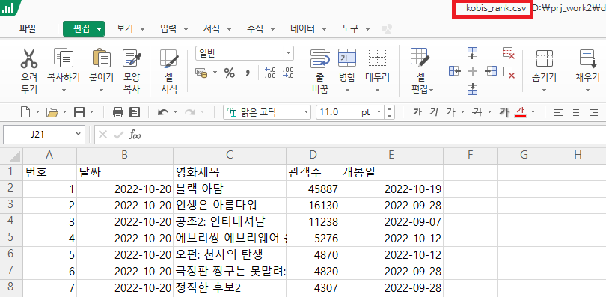
요구사항 정의
통합테스트 결과보고
2. 테스트 수행 내용
1
STEP 1
* UI – OPER01 참조
테스트 항목 | 기대결과 | 실행 결과 (Pass/Fail)
총 수집 건수 안내 및 크롤링 종료 출력 csv 파일 저장 위치 및 저장 완료 안내 출력 |  | Pass
csv 파일 저장 확인 kobis_rank.csv / kobis_movie.csv |  | Pass
Copyrightⓒ 아시아경제교육센터. All Rights Reserved.

Slide 9
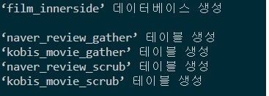
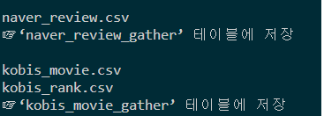
요구사항 정의
통합테스트 결과보고
2. 테스트 수행 내용
2
STEP 2
* UI – OPER02 참조
테스트 항목 | 기대결과 | 실행 결과 (Pass/Fail)
DB 생성 ‘film_innerside’ TABLE 생성 ‘naver_review_gather’ ‘kobis_movie_gather’ ‘naver_review_scrub’ ‘kobid_movie_scrub’ |  | Pass
csv 파일 데이터 DB의 각 TABLE에 저장 |  | Pass
Copyrightⓒ 아시아경제교육센터. All Rights Reserved.

Slide 10
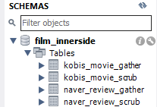
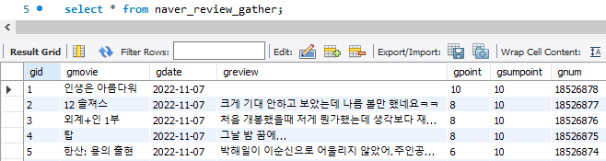
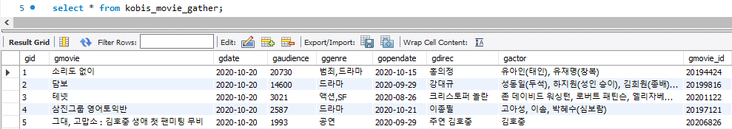
요구사항 정의
통합테스트 결과보고
2. 테스트 수행 내용
2
STEP 2
* UI – OPER02 참조
테스트 항목 | 기대결과 | 실행 결과 (Pass/Fail)
MySQL DB 및 TABLE 생성 확인 DB : ‘film_innerside’ TABLE : ‘naver_review_gather’ ‘kobis_movie_gather’ ‘naver_review_scrub’ ‘kobid_movie_scrub’ |  | Pass
MySQL TABLE 데이터 저장 확인 select * from naver_review_gather; select * from kobis_movie_gather; |  | Pass
Copyrightⓒ 아시아경제교육센터. All Rights Reserved.

Slide 11
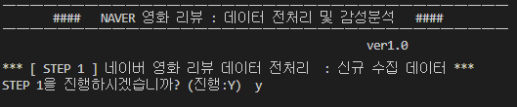
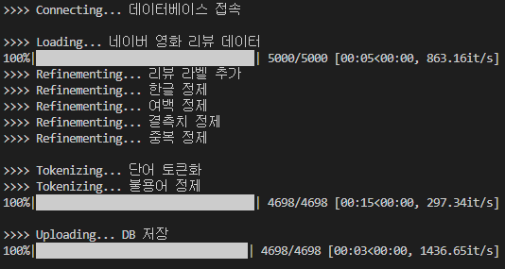
요구사항 정의
통합테스트 결과보고
2. 테스트 수행 내용
3
STEP 3
* UI – OPER03 참조
테스트 항목 | 기대결과 | 실행 결과 (Pass/Fail)
NAVER 영화 리뷰 데이터 전처리 진행 입력 메뉴 출력 Y 또는 y 입력 0 입력시 종료 |  | Pass
DB 접속, 데이터 로딩, 데이터 전처리 정제 데이터 DB에 저장 |  | Pass
(진행:Y, 종료:0)
Copyrightⓒ 아시아경제교육센터. All Rights Reserved.

Slide 12
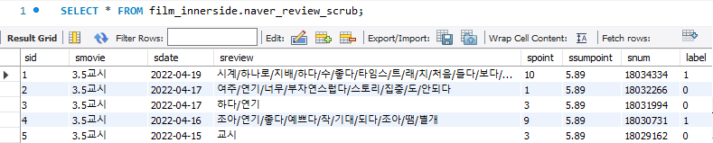
요구사항 정의
통합테스트 결과보고
2. 테스트 수행 내용
3
STEP 3
* UI – OPER03 참조
테스트 항목 | 기대결과 | 실행 결과 (Pass/Fail)
MySQL TABLE 정제 데이터 저장 확인 select * from naver_review_scrub; |  | Pass
Copyrightⓒ 아시아경제교육센터. All Rights Reserved.

Slide 13

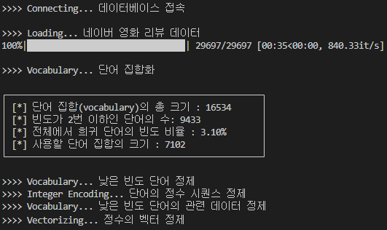
요구사항 정의
통합테스트 결과보고
2. 테스트 수행 내용
3
STEP 3
* UI – OPER03 참조
테스트 항목 | 기대결과 | 실행 결과 (Pass/Fail)
리뷰 데이터 단어 토큰화 및 불용어 삭제 입력 메뉴 출력 Y 또는 y 입력 0 입력 시 종료 |  | Pass
DB 접속, 데이터 로딩, 단어 집합화, 데이터 정제, 단어 시퀀스 정제 및 벡터화 화면 출력 |  | Pass
(진행:Y, 종료:0)
Copyrightⓒ 아시아경제교육센터. All Rights Reserved.

Slide 14
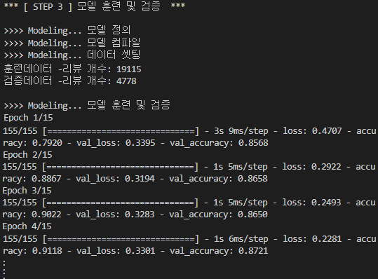
요구사항 정의
통합테스트 결과보고
2. 테스트 수행 내용
4
STEP 4
* UI – OPER04 참조
테스트 항목 | 기대결과 | 실행 결과 (Pass/Fail)
모델 정의 및 컴파일, 훈련 & 검증 데이터 셋팅 모델 훈련& 검증 실행(Epoch 15) |  | Pass
Copyrightⓒ 아시아경제교육센터. All Rights Reserved.

Slide 15

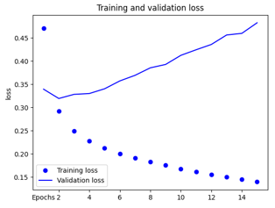
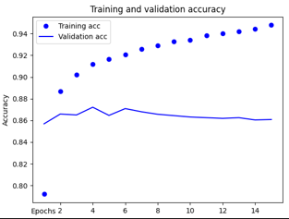
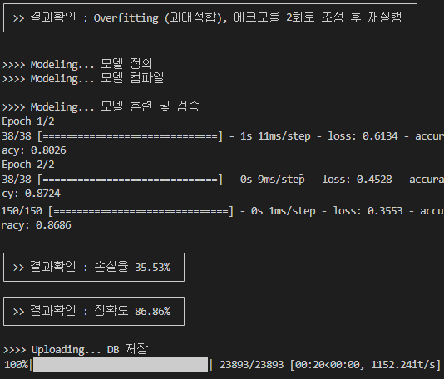
요구사항 정의
통합테스트 결과보고
2. 테스트 수행 내용
4
STEP 4
* UI – OPER04 참조
테스트 항목 | 기대결과 | 실행 결과 (Pass/Fail)
모델 훈련 결과에 따른 손실율과 정확도 그래프 확인 |  | Pass
모델 훈련 재실행(Epoch 2) Positive 예측 결과 DB에 저장 완료 출력 |  | Pass
Copyrightⓒ 아시아경제교육센터. All Rights Reserved.

Slide 16
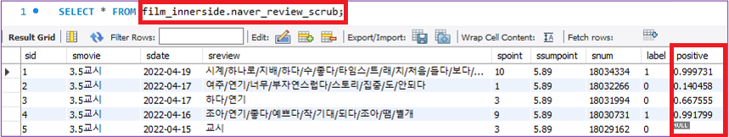
요구사항 정의
통합테스트 결과보고
2. 테스트 수행 내용
4
STEP 4
* UI – OPER04 참조
테스트 항목 | 기대결과 | 실행 결과 (Pass/Fail)
MySQL TABLE 데이터 ‘Positive’ 컬럼 저장 확인 select * from naver_review_scrub; |  | Pass
Copyrightⓒ 아시아경제교육센터. All Rights Reserved.

Slide 17
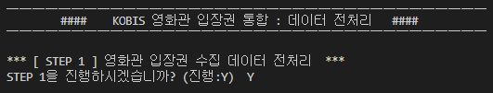
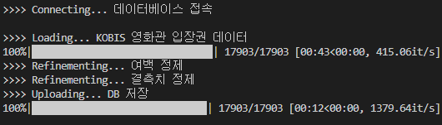
요구사항 정의
통합테스트 결과보고
2. 테스트 수행 내용
5
STEP 5
* UI – OPER03 참조
테스트 항목 | 기대결과 | 실행 결과 (Pass/Fail)
KOBIS 영화 정보 전처리 진행 입력 메뉴 출력 Y 또는 y 입력 0 입력 시 종료 |  | Pass
DB 접속, 데이터 로딩, 데이터 전처리 정제 데이터 DB에 저장 |  | Pass
(진행:Y, 종료:0)
Copyrightⓒ 아시아경제교육센터. All Rights Reserved.

Slide 18
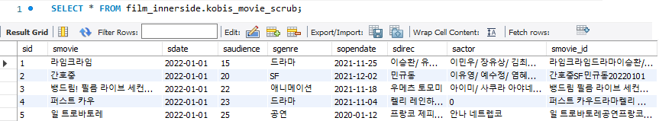
요구사항 정의
통합테스트 결과보고
2. 테스트 수행 내용
5
STEP 5
* UI – OPER03 참조
테스트 항목 | 기대결과 | 실행 결과 (Pass/Fail)
MySQL TABLE 정제 데이터 저장 확인 select * from kobis_movie_scrub; |  | Pass
Copyrightⓒ 아시아경제교육센터. All Rights Reserved.

Slide 19
QnA
질문이 있다면 말씀해주세요.
Copyrightⓒ 아시아경제교육센터. All Rights Reserved.

Slide 20

Thank You!
Copyrightⓒ 아시아경제교육센터. All Rights Reserved.

